Slide 1





AUTOMATICO

Slide 2
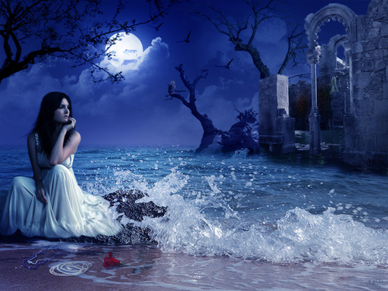


Pps Helen
Las mujeres, aunque difíciles de entender, son lo más hermoso que Dios puso en este mundo.

Slide 3


Pps Helen
La mujer es un milagro de la naturaleza.

Slide 4

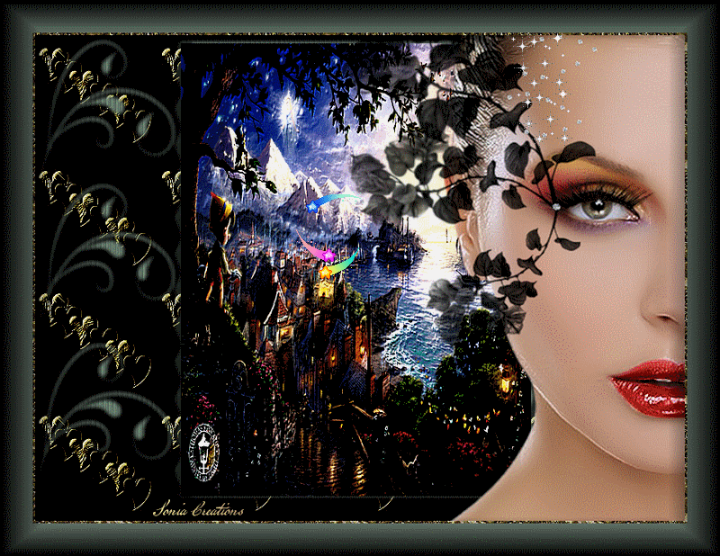
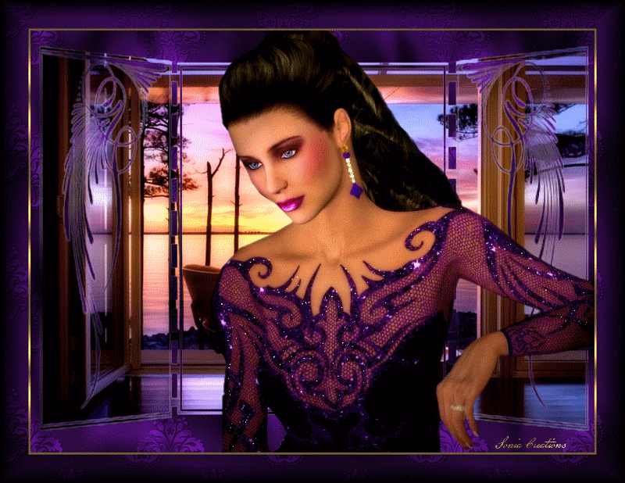
La mujer que no tiene suerte con los hombres, no sabe la suerte que tiene.
Pps Helen

Slide 5
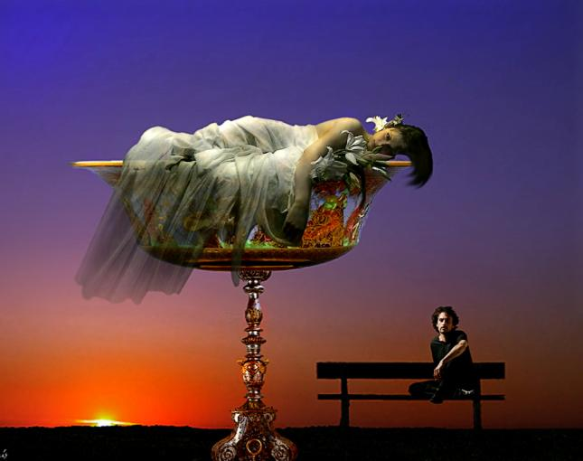

Pps Helen
Las mujeres son las que merecen respeto hagan lo que hagan, porque son las únicas capaces de dominar al hombre.

Slide 6


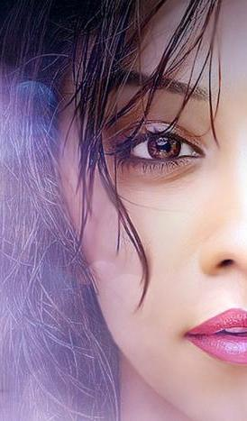
Pps Helen
Toda mujer es del primero que sabe soñarla.

Slide 7






Pps Helen
No hay mujer fea, solo belleza rara.

Slide 8


Pps Helen
Por más defectos que tengan, los hombres no pueden vivir sin las mujeres...

Slide 9


Pps Helen
Encuentra una mujer de la que puedas decir: hubiera podido escogerla más bella pero no mejor.

Slide 10
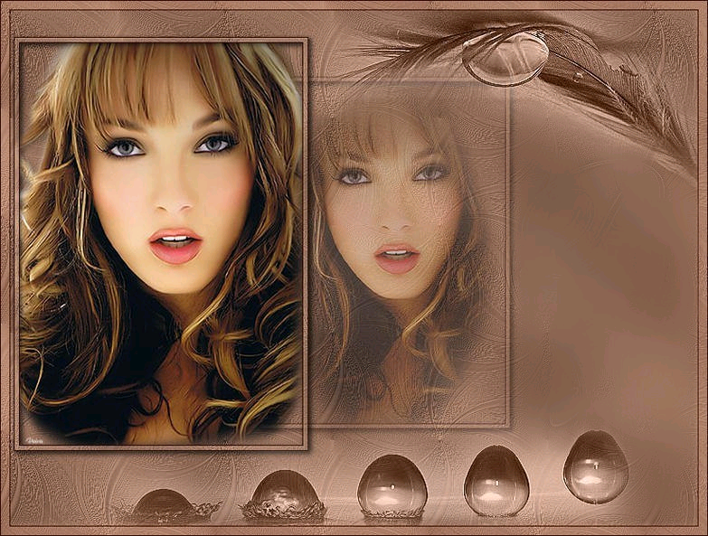

Pps Helen
MUJERES... Hechas para ser AMADAS, no COMPRENDIDAS.

Slide 11
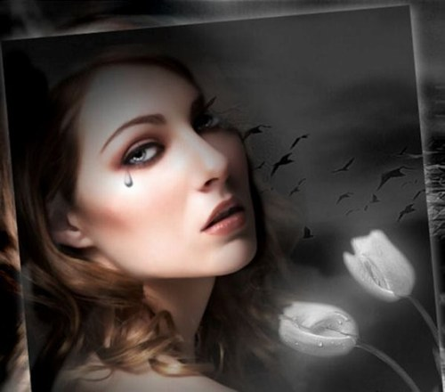


Pps Helen
La fuerza hidráulica más poderosa del universo, es la lágrima de una mujer.

Slide 12
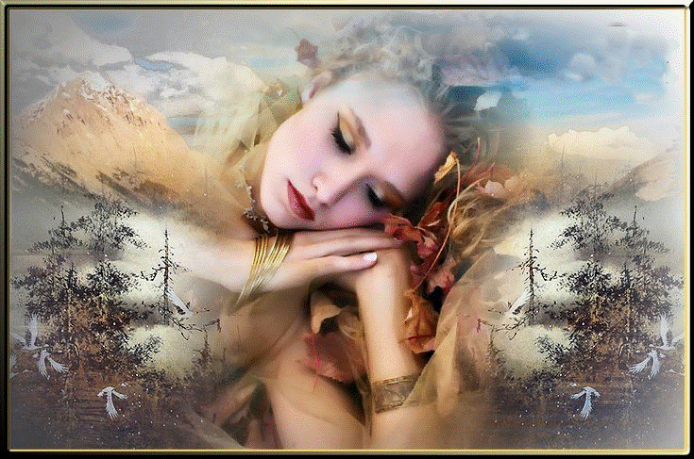


Pps Helen
La mujer ve en profundidad; el hombre, en amplitud. Para el hombre el corazón es el mundo, para la mujer el mundo es el corazón

Slide 13


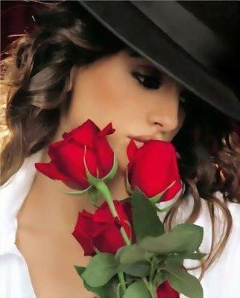
Pps Helen
La fuerza de las mujeres está en su debilidad

Slide 14



Pps Helen
Feliz del hombre que tan solo por un día sepa, entender el alma de la mujer

Slide 15


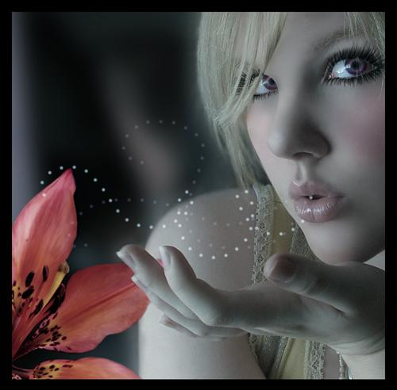
Pps Helen
Pps Helen

Slide 16



Accede a la sección que desees desde aquí:
Propia Creación
De la Red
Dedicatorias | Fechas Especiales | Graciosos
Historia y Arte | Lugares | Musicales
Naturaleza y Ciencias | Política | Reflexión
Religiosos | Románticos | Salud
Dedicatorias | Fechas Especiales | Graciosos
Historia y Arte | Lugares | Musicales
Naturaleza y Ciencias | Política | Reflexión
Religiosos | Románticos | Salud
Si deseas recibir pps periódicamente en tu correo electrónico subscríbete aquí:

